Slide 1

Что такое P4 и зачем он нужен?
Выполнила: Новожилова Анна Владимировна, К34212
Руководитель: Шкребец Александр Евгеньевич

Slide 2
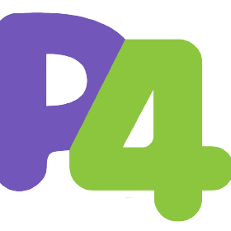
ОПРЕДЕЛЕНИЕ
P4 — это язык программирования с открытым исходным кодом, предназначенный для программирования правил маршрутизации пакетов. Предметно-ориентированный язык с рядом конструкций, оптимизированных для сетевой маршрутизации.

Slide 3

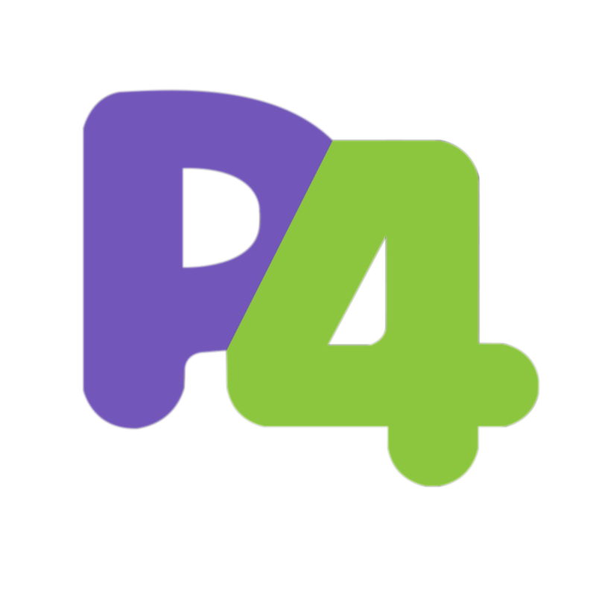

ПОДДЕРЖКА ОРГАНИЗАЦИЙ
P4 Language Consortium
Open Networking Foundation
Linux Foundation

Slide 4
НЕМНОГО ИСТОРИИ
Первое появление
P4 workshop
Описание языка
Развитие языка
Создание языка группой именитых инженеров
Первое собрание, посвященное языку в Стэндфорском университете
2013
2014
2015
2015+
Независимое от протоколов, программирование процессора маршрутизации пакетов
Создаются новые спецификации языка, выпускаются дополнения, пишутся программы

Slide 5
ПРЕИМУЩЕСТВА ЯЗЫКА
01
Модель перед развертыванием
Полностью программное тестирование
02
03
Общее поведение маршрутизации
04
Новые способы маршрутизации

Slide 6
ХАРАКТЕРИСТИКИ ЯЗЫКА
Независимость от используемого протокола
Реконфигурируемость полей
Независимость от целевой реализации
Язык не имеет встроенной поддержки протоколов, все пишет разработчик
Возможность изменять обработку пакетов после развертывания системы
Программы могут быть скомпилированы для множества различных типов машин

Slide 7
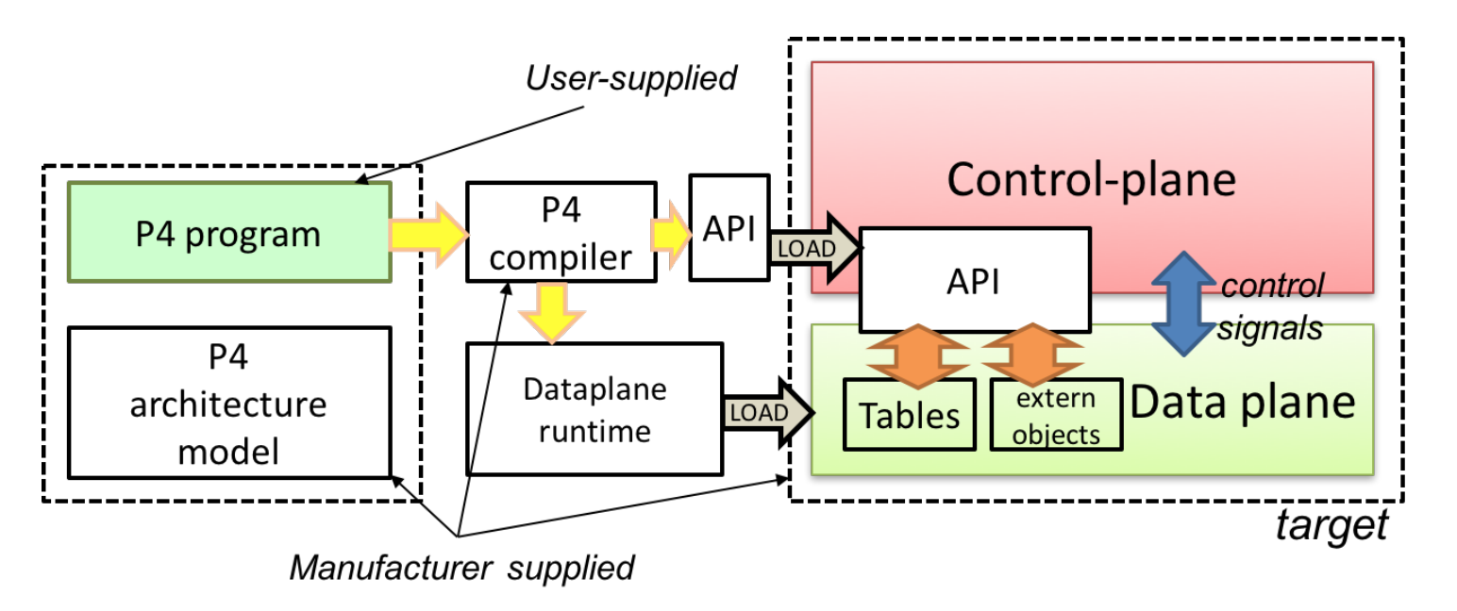
ПРИНЦИП РАБОТЫ

Slide 8
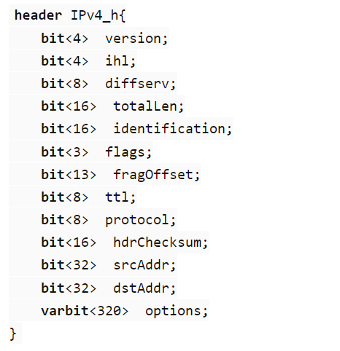
Определение заголовков
описание форматов пакетов и имена полей заголовков
фиксированные и переменные разрешенные поля

Slide 9
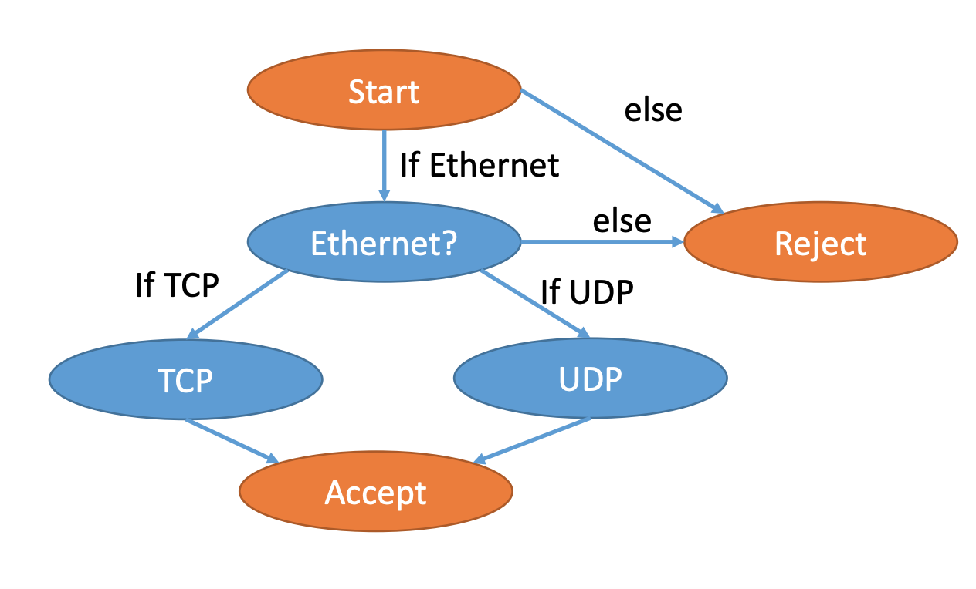
Парсеры
Разбирают полученные заголовки и переводят машину в одно из желаемых состояний

Slide 10
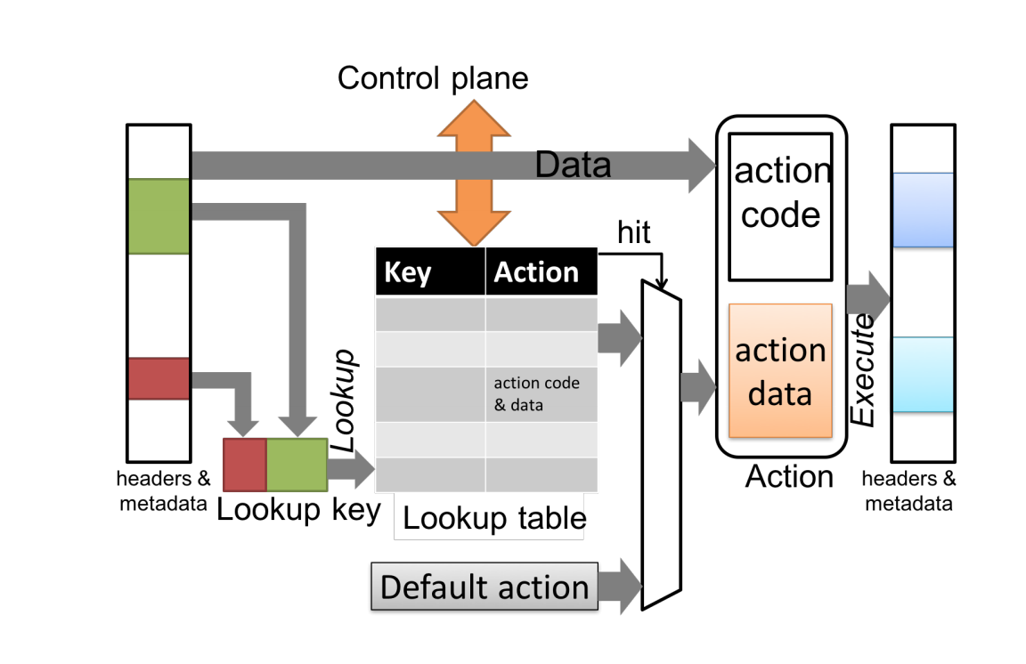
Таблицы
Содержат состояния машины связывающее пользовательские ключи с действиями. Описывают поведение модуля Match-Action

Slide 11
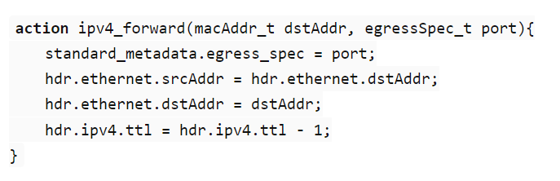
Действия
Состоят из кода и данных. Данные поступают управленческого уровня. Количество команд должно быть предсказуемым, поэтому действия не могут содержать никаких циклов или условные операторов.

Slide 12
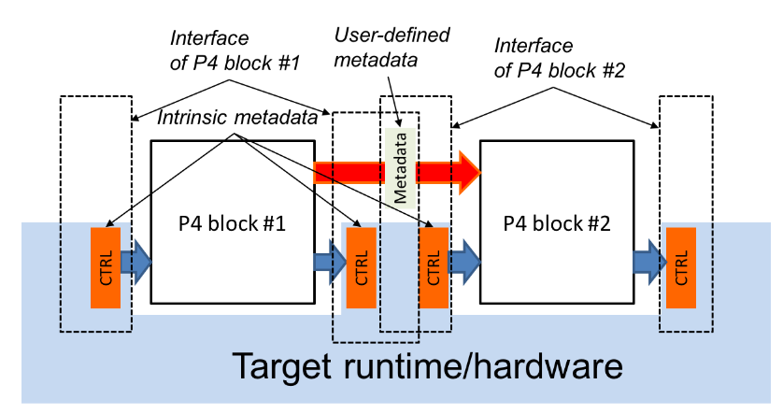
Поток управления
Указывает порядок применения модулей Match-Action. Это императивная программа, определяющая логику высокого уровня и последовательность Match-Action. Поток управления связывает все объекты, задавая уровень управления.

Slide 13
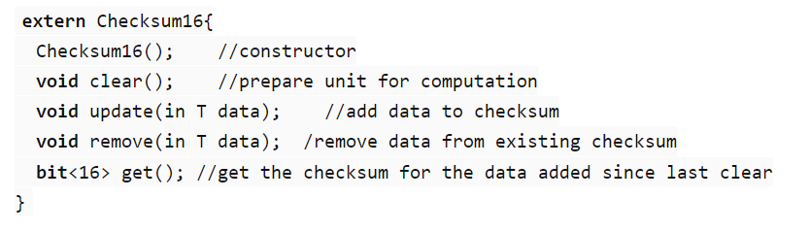
Внешние объекты
Специфичные объекты с четко прописанной архитектурой и интерфейсами API. Например вычисление контрольной суммы, регистры, счетчики, счетчики и т.д.

Slide 14
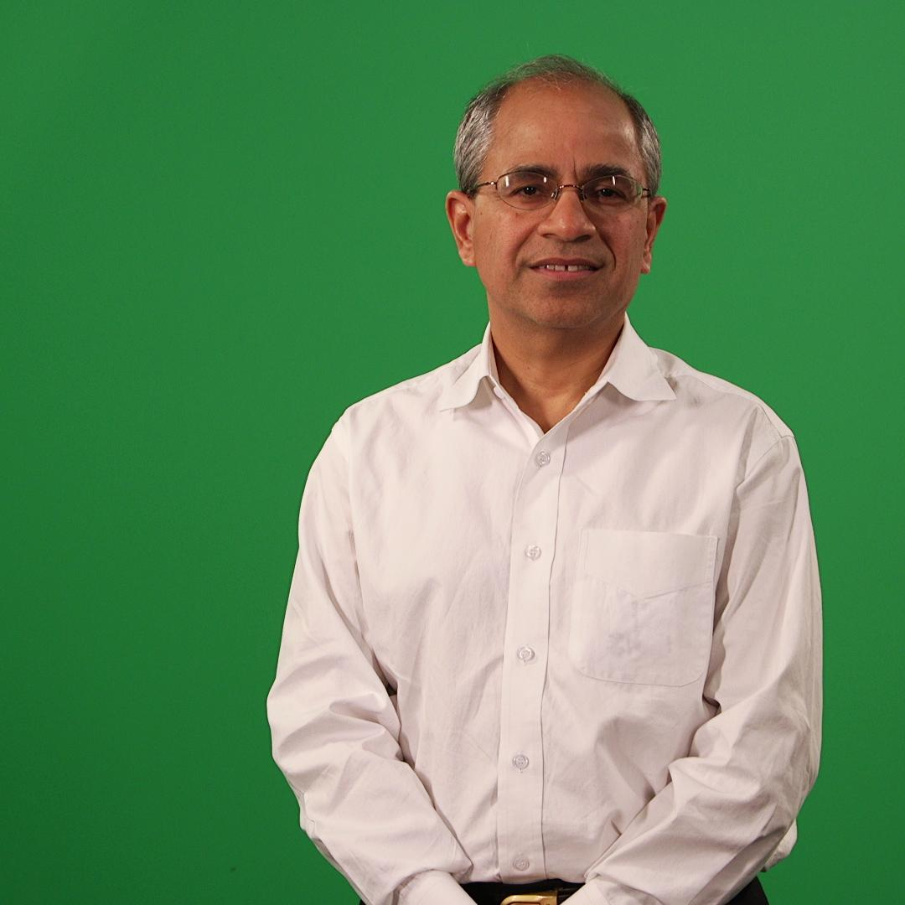
— Гуру Парулкар, директор Open Networking Foundation
“SDN преобразовал сетевую индустрию, а P4 выводит SDN на новый уровень, обеспечивая программируемость в области маршрутизации.“

Slide 15


Спасибо за внимание !
anny-nov@ya.ru
285450@niuitmo.ru
+7 9027666403
Veuillez conserver cette diapositive pour l'attribution

